Slide 1
Практическая работа № 11. Новус
Моисеенко Павел, студент 3 курса, ИВТ, ИИТиТО

Slide 2
Оглавление
Определение новуса
История возникновения
Правила игры и используемое оборудование
Известные спортсмены
Источники

Slide 3
Определение новуса
Новусс (также известный как коруна или корона) — это игра на двоих (или на четверых, в парном формате), которая тесно связана с карромом и карманным бильярдом. Новус родом из Эстонии и Латвии, где он является национальным видом спорта.
Иногда эту игру неофициально называют «балтийским бильярдом» или «скандинавским бильярдом», но последнее название является ошибочным, поскольку ни Латвия, ни Эстония не являются частью Скандинавии, которая включает в себя Норвегию, Швецию и Данию. С другой стороны, в Швеции и Дании в аналогичную игру играют под названиями «Курон» и «Боб» соответственно. Однако, в отличие от новуса, в«Куронне/Бобе» диски с предметами располагаются в форме круга в центре доски, как в карроме, и каждому игроку дается пятнадцать дисков вместо восьми.

Slide 4
История возникновения
Известно, что эта игра впервые появилась в 1925–1927 годах в Латвии и Эстонии. Моряки, бывая в английских портах в небольших кабачках, играли там в похожую игру. И тогда же по эскизам, взятым из Англии, в Латвии был изготовлен первый стол. Столы появились в портах Вентспилса, Лиепаи, Риги и Таллина, где и стала развиваться игра новус, как называли её в Латвии, или короона, как называли её в Эстонии.
Первые столы в Эстонии были размером 80х80 см, и в эту игру соревновались спортсмены общества «КАЛЕВ», но в результате совершенствования игровой практики размеры стола были изменены, и в 1929 году была выпущена первая промышленная партия комплектов этой игры в количестве 500 экземпляров размером 100х100 см, что является современным стандартом для игрового инвентаря. В первые годы становления этого вида спорта единые правила отсутствовали.

Slide 5
По одним правилам выигрывал тот, кто за ограниченное время забивал больше пешек в лузы, по другим — кто забивал все пешки за меньшее количество ударов. Сравнить мастерство спортсменов было невозможно. Различные варианты были объединены в единые правила, которые впервые появились в Латвии в 1932 году. Издал их П. Тютеников. Тогда он писал, что эта игра в Латвии известна уже пять лет. Название имеет «новус» или «короона», что ещё раз доказывает симметричность появления и дальнейшего развития этой игры в Латвии и Эстонии.
Первые соревнования профессионалов состоялись в Риге в 1932 году. В 1940 году спортивные секции новуса и корооны существовали в большинстве высших учебных заведений Таллина и Риги, а также на многих крупных промышленных предприятиях.
После Великой Отечественной войны возрождать новус стали энтузиасты с завода VEF. Первая федерация новуса была образована в Латвии в 1963 году. Тогда же новус был включён в реестр видов спорта СССР как латышский национальный вид спорта. Были созданы мужские и женские команды.

Slide 6
Звание «мастер спорта» начали присуждать с 1971 года. В 1980 году в секциях новуса по всей Латвии играло 55 тысяч человек. В настоящее время проводятся районные, городские, республиканские и международные соревнования. Интересно отметить, что с 1993 года новус остаётся в тройке самых популярных видов спорта Латвии.
Вместе с выходцами из Эстонии и Латвии игра стала активно развиваться в Америке, Канаде, Австралии, Англии, Грузии, Германии, Финляндии, Швеции и Израиле.
В 2008 году создана международная федерация новуса FINSO. В неё на конец 2012 года входят 6 стран: Беларусь, Германия, Латвия, Россия, Украина, Эстония. Кандидат на вступление в FINSO — Великобритания. С 2008 года ежегодно проходит Кубок Европы по новусу, состоящий из 6–9 этапов, проходящих во всех странах — членах FINSO.

Slide 7
Правила и оборудование
Доска имеет квадрат около 100 сантиметров (39 дюймов), обычно сделана из дерева, имеет лузы в каждом углу и линии, нанесенные на поверхность. Доска обычно ставится на подставку, но может быть поставлена на бочку или другую поверхность, которая позволяет лузам свисать вниз. Вместо шаров используются маленькие диски, а вместо шара для кия, используемого в других видах спорта, у каждого игрока есть маленькая шайба. Игроки используют небольшую палку для кия, чтобы подтолкнуть шайбу к цветным предметным дискам (новусский эквивалент предметных шаров) и загнать их в лузы. Победителем считается тот, кто первым загнал все восемь своих предметных дисков (всего их шестнадцать в двух разноцветных наборах, плюс две шайбы).

Slide 8
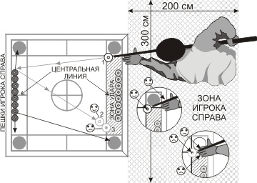
Новус комбинирует в себе такие навыки игрока, которые в других видах спорта или играх проявляются лишь по отдельности. В новус могут одновременно играть как два, так и четыре участника.

Slide 9
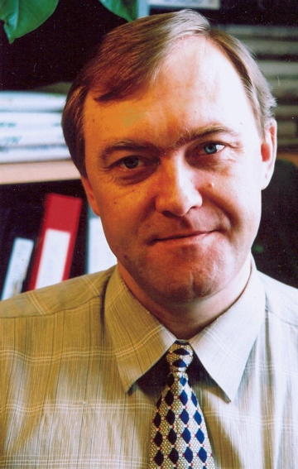
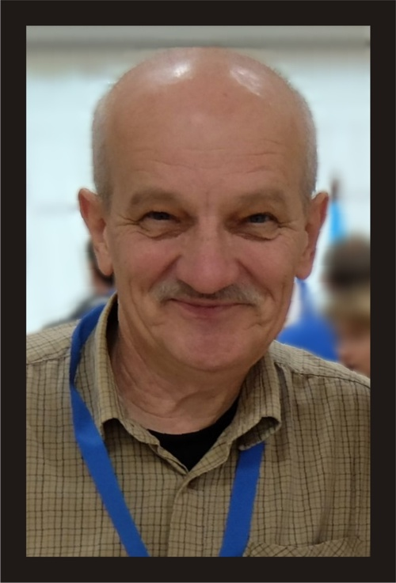
Известные спортсмены
Сергей Платов
Эрикс Целминьш

Slide 10
Источники
Новус. — Текст : электронный // Википедия : [сайт]. — URL: https://ru.wikipedia.org/wiki/Новус (дата обращения: 13.05.2021).
Novuss. — Текст : электронный // Wikipedia : [сайт]. — URL: https://en.wikipedia.org/wiki/Novuss (дата обращения: 13.05.2021).
Правила игры. — Текст : электронный // Федерация Новуса Санкт-Петербурга : [сайт]. — URL: http://www.novus.spb.ru/rules.shtml (дата обращения: 13.05.2021).
Федерация Санкт-Петербурга. — Текст : электронный // Федерация Новуса Санкт-Петербурга : [сайт]. — URL: http://www.novus.spb.ru/federation.shtml (дата обращения: 13.05.2021).
Сегодня 22.02.2020 на 66 году жизни, после тяжелой болезни ушел от нас Эрикс Целминьш. — Текст : электронный // Международная федерация новуса : [сайт]. — URL: http://www.novussport.org/сегодня-22.02.2020-на-66-году-жизни-после-тяжелой-болезни-ушел-от-нас-эрикс-целминьш.html (дата обращения: 13.05.2021).

